Slide 1


SpeechApp
MIG Systèmes Embarqués 2013

Slide 2
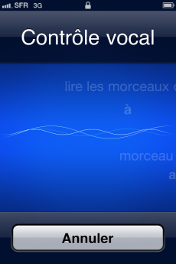
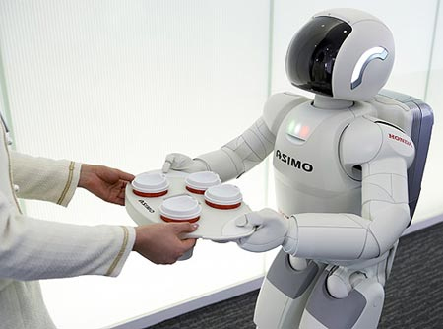
Enjeux
Un système de reconnaissance vocale automatisé avec qui on peut dialoguer n’existe pas encore
Les perspectives économiques d’un système performant sont vastes :
  Domotique
  Systèmes embarqués
  Aide au sourds-muets
06/12/2013
MIG Systèmes Embarqués

Slide 3

Enjeux
Objectifs
Construire un système aussi efficace que possible compte tenu des contraintes temporelles et matérielles
Etudier les perspectives économiques et juridiques
Développer un produit commercialisable : site web et application
06/12/2013
MIG Systèmes Embarqués

Slide 4

Organisation
Démarche technique
Traitement du signal
Modèles de Markov Caché
Développement commercial
Modèle économique et budget
Coté web
06/12/2013
MIG Systèmes Embarqués

Slide 5

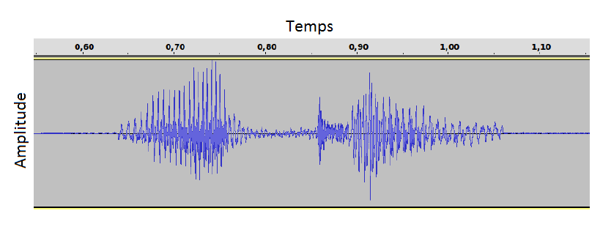
Démarche technique
Prérequis
Le son est une onde de variation de pression
Représentation : amplitude (bits) / unité de temps
06/12/2013
MIG Systèmes Embarqués

Slide 6
Traitement du signal
Principe
A chaque mot de la base de donnée correspond un automate
Lorsqu’un mot est prononce, on cherche l’automate qui lui correspond le plus
Il faut traiter le mot avant de pouvoir le mettre en mémoire
06/12/2013
MIG Systèmes Embarqués

Slide 7
Traitement du signal
Traitement
  Préaccentuation des aigus
  Suppression du bruit et du silence par filtrage
  échantillonnage
  Passage dans le domaine fréquentiel
  Reproduction du comportement de l’oreille humaine
  Retour dans le domaine temporel
06/12/2013
MIG Systèmes Embarqués

Slide 8
Traitement du signal
Préaccentuation des aigus
La majorité de la pollution sonore se situe dans les basse fréquences
Privilégier les hautes fréquences diminue l’influence des perturbations
06/12/2013
MIG Systèmes Embarqués

Slide 9

Traitement du signal
Suppression du bruit et du silence
il faut supprimer les silences en début d’enregistrement pour avoir la même durée
Le bruit restant est traité par un filtre anti-bruit
06/12/2013
MIG Systèmes Embarqués

Slide 10
Traitement du signal
Echantillonnage
Le signal est découpé en plusieurs petits intervalles de temps : des échantillons
durée d’un échantillon = durée minimale d’un événement sonore détectable
Les échantillons se recouvrent pour éviter les discontinuités
06/12/2013
MIG Systèmes Embarqués

Slide 11
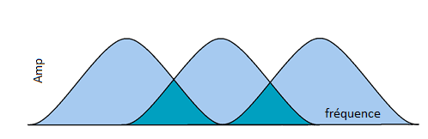
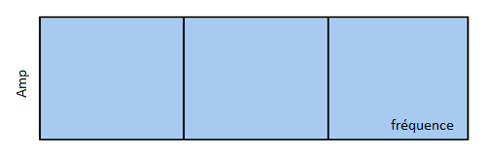
Traitement du signal
Echantillonnage
Fenêtrage de Hann
Fenêtrage classique
06/12/2013
MIG Systèmes Embarqués

Slide 12

Traitement du signal
Passage dans le domaine fréquentiel
Permet de s’affranchir de la dépendance temporelle
06/12/2013
MIG Systèmes Embarqués

Slide 13
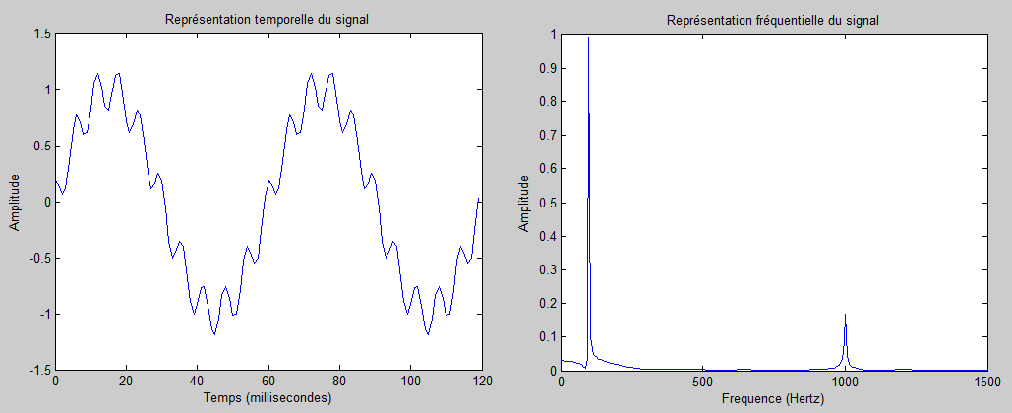
Traitement du signal
Passage dans le domaine fréquentiel
FFT
-1
FFT
06/12/2013
MIG Systèmes Embarqués

Slide 14

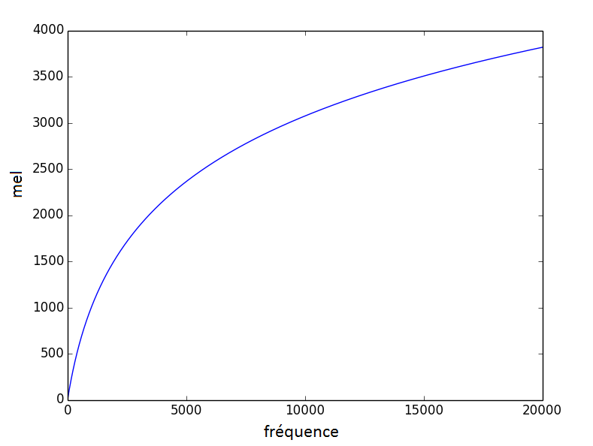
Traitement du signal
Echelle Mel
On utilise une échelle de fréquence non linéaire représentant le comportement de l’oreille humaine
06/12/2013
MIG Systèmes Embarqués

Slide 15
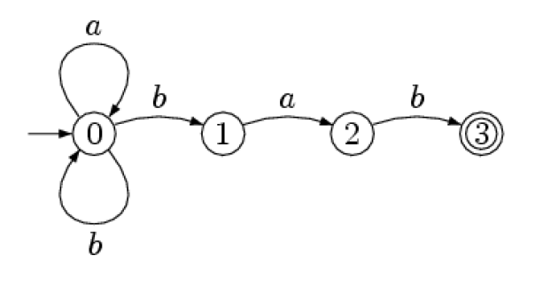
Modèle de Markov Caché
Prérequis et principe
06/12/2013
MIG Systèmes Embarqués

Slide 16
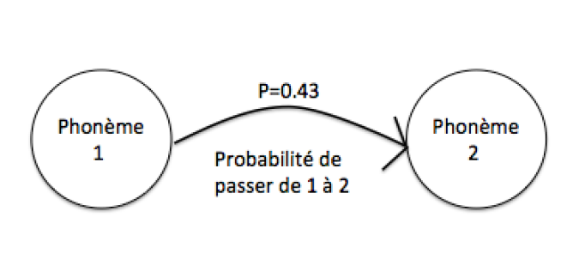
Modèle de Markov Caché
Prérequis et principe
Chaque mot est modélisé par un automate
Les phonèmes du mot représentent les états de l’automate
06/12/2013
MIG Systèmes Embarqués

Slide 17
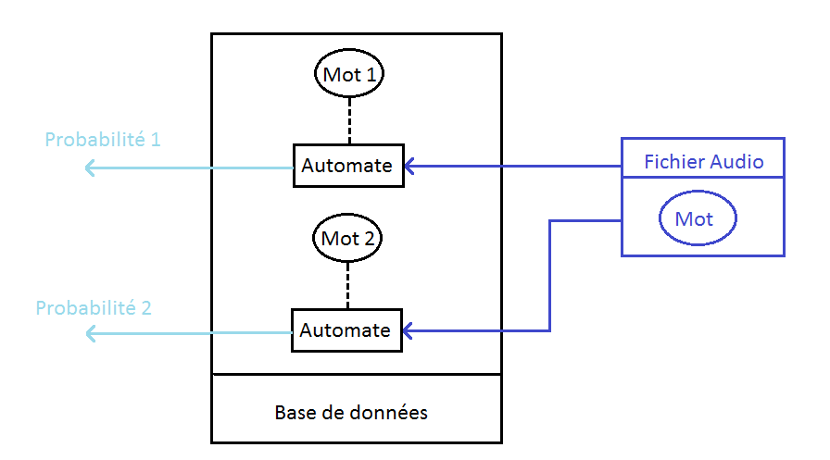
Modèle de Markov Caché
Prérequis et principe
06/12/2013
MIG Systèmes Embarqués

Slide 18
Modèle de Markov Caché
Phase d’apprentissage
Augmenter le nombre de mots reconnus
Augmenter le nombre de locuteur par mot
06/12/2013
MIG Systèmes Embarqués

Slide 19
Modèle de Markov Caché
Phase de reconnaissance
Le mot sélectionné est celui qui a le plus de chance d’être renvoyé par l’automate
Phase très consommatrice en ressource
06/12/2013
MIG Systèmes Embarqués

Slide 20
Développement commercial
Budget & modèle économique
Stratégie envisagée :
  Développement d’un site web
  Mise en vente d’un logiciel pour particuliers sur ce site
  Mise en vente de licences pour les professionnels
06/12/2013
MIG Systèmes Embarqués

Slide 21
Modèle économique
Salaires
13 employés sur le projet durant 1 mois :
  11 développeurs de moins de deux ans d’expérience (2250 € brut)
  2 membres des ressources humaines (2750 € brut)
22 % de charges sociales et 44 % de charges patronales
Budget total : 44200 €
06/12/2013
MIG Systèmes Embarqués

Slide 22
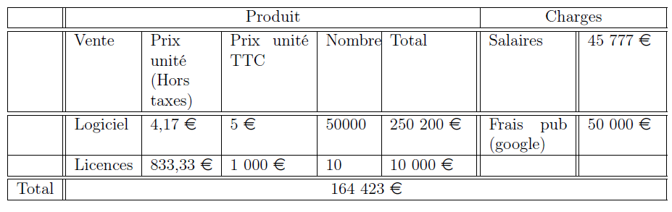
Modèle économique
Résultats prévisionnels
06/12/2013
MIG Systèmes Embarqués

Slide 23
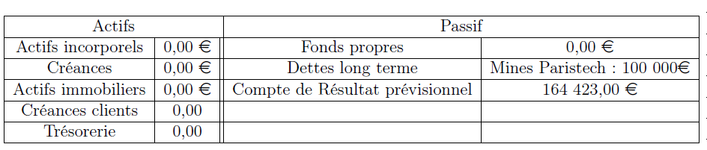
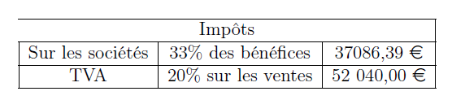
Modèle économique
Bilan
06/12/2013
MIG Systèmes Embarqués

Slide 24
Développement commercial
Création d’un site web
…
06/12/2013
MIG Systèmes Embarqués

Slide 25
Démarche technique
Coté application
…
06/12/2013
MIG Systèmes Embarqués

